Slide 1
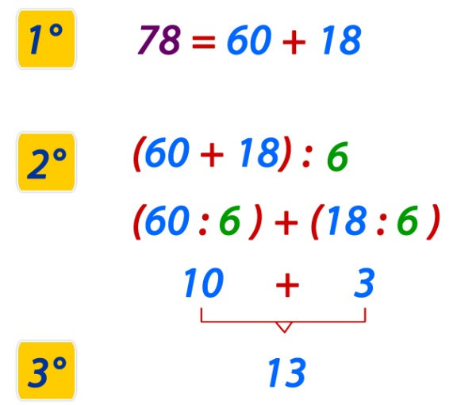
PROBLEMAS MULTIPLICATIVOS
DIVISIÓN
Profesor: Carlos Castro Díaz

Slide 2
Problemas multiplicativos
¿Qué aprendimos en la clase anterior?
97 : 6 =
El cocientes parcial, se calcula buscando que número multiplicado por 6 nos da 60.
El 97 se descompone en
función de los múltiplos de 6
60
10
36
6
Qué número multiplicado por 6 nos da 36.
Resto
1
16
Suma de los cocientes parciales. Resultado o cociente
¡Ahora resuelve!
67 : 6 =
79 : 5 =
76 : 8 =
97 : 7 =
60
10
50
10
72
9
70
10
6
1
25
5
4
21
3
1
11
4
15
9
6
13

Slide 3
Problemas multiplicativos
Resolver problemas multiplicativos que impliquen divisiones, usando como técnica de resolución, la descomposición de dividendo en forma eficiente.
Un trabajo ordenado y metódico te ayudará a comprender.

Slide 4
Problemas multiplicativos
Problema 1
Kiara es la presidenta del Quinto año A y para el día del niño ha organizado la entrega de bolsas con chocolates. Tiene que preparar 30 bolsas. Ella sabe que debe colocar 7 chocolates en cada bolsa. Si el curso compró 16 bolsas con 12 chocolates en cada una de ellas. ¿Podrá completar las 30 bolsas? ¿Por qué?
Paso 1
N° de grupos
N° de elementos en cada grupo
Total, de elementos
¿Qué es lo primero que debemos determinar?
16
•
12
=
¿?
¿Con qué operación resuelve esta parte del problema?
Bolsas
N° de chocolates en cada bolsa.
Total de chocolates
¿Qué estamos buscando en esta parte del problema?

Slide 5
Problemas multiplicativos
Técnica de resolución.
•
16 • 12 =
10
2
Bolsas
10
100
20
120
Chocolates en 10 bolsas
+
Bolsas
6
60
12
72
Chocolates en 6 bolsas
+
+
192
Total, de chocolates.
En total hay 192 chocolates.

Slide 6
Problemas multiplicativos
Recordemos en problema 1
Paso 2
¿Qué apoyo gráfico nos puede orientar para determinar la operación?
N° de grupos
N° de elementos en cada grupo
Total, de elementos
¿?
•
7
=
192
¿Con qué operación resuelve esta parte del problema?
Bolsas
N° de chocolates en cada bolsa.
Total de chocolates
¿Qué estamos buscando en esta parte del problema?

Slide 7
Problemas multiplicativos
Recordemos en problema 1
Técnica de resolución.
192
:
7
=
Chocolates
140
:
7
20
20 Bolsas para 140 chocolates
Chocolates
49
:
7
7
7 Bolsas para 49 chocolates
+
Chocolates que sobran
3
27
Total de bolsas.
No podrá completar las 30 bolsas, porque con 192 chocolates le alcanza para 27 bolsas y le sobran 3 chocolates.

Slide 8
Problemas multiplicativos
50 | 100 | 150 | 200 | 250 | 300 | 350 | 400 | 450 | 500
60 | 120 | 180 | 240 | 300 | 360 | 420 | 480 | 540 | 600
70 | 140 | 210 | 280 | 350 | 420 | 490 | 560 | 630 | 700
80 | 160 | 240 | 320 | 400 | 480 | 560 | 640 | 720 | 800
90 | 180 | 270 | 360 | 450 | 540 | 630 | 720 | 810 | 900
¡Ahora resuelve!
267 : 6 =
579 : 9 =
783 : 8 =
846 : 5 =
240
40
540
60
720
90
500
100
24
4
36
4
56
7
300
60
+
+
+
3
44
3
64
7
97
45
9
1
169

